Slide 1
Vattenfall - PowerSaver Komunikacja CSR (marzec - czerwiec 2010)
Innowacje w Planowaniu Mediów
Kategoria: MARKETING SPOŁECZNY
Podkategoria: CSR

Slide 2
Vattenfall - PowerSaver: Cel komunikacji
Pozycjonowanie marki Vattenfall jako nowoczesnego producenta energii elektrycznej, dbającego o ochronę środowiska i świadomość lokalnych społeczności w kwestiach zużycia energii
Pragmatyczne edukowanie rynku i aktywizowanie internetowej społeczności wokół akcji marki Vattenfall – grupy PowerSaverów dbającej o środowisko naturalne.
WSPÓLNY CEL:
Przyczynić się do realnego spadku emisji CO2 (dwutlenek węgla) do atmosfery, czyli w przeciągu 3 miesięcy zaoszczędzić 1 milion godzin pracy komputerów, czyli równowartość około 150 000 kg CO2 niewyemitowanego do atmosfery.
„Act, not just tell” – Wyróżnienie działań Vattenfall wśród bezpośredniej konkurencji i udowodnienie, że RAZEM MOŻEMY ZMIENIAĆ NA LEPSZE NASZE OTOCZENIE!
Notes:
CO2 - dwutlenek węgla

Slide 3
Komentarz lektora do Vattenfall - PowerSaver: Cel komunikacji
Założeniem akcji Vattenfall - PowerSaver był fakt, że zdecydowana większość polskich użytkowników nie wykorzystuje w praktyce
opcji hibernowania komputerów i pozostawia komputer włączony, nawet jeżeli
przestaje z niego korzystać. Podczas trwania akcji (01.03 do 15.06) chcieliśmy
uświadomić osobom używającym komputerów, w jaki sposób oszczędnie z nich
korzystać, dbając tym samym o środowisko naturalne.
Trzy główne cele komunikacji kampanii Vattenfall – PowerSaver to:
Vattenfall jest nowoczesnym producentem energii, który dba o ochronę środowiska i świadomość lokalnych społeczności w kwestiach jej zużycia
Aktywizacja społeczności PowerSaverów, której postawiono WPÓLNY CEL:
Przyczynić się do realnego spadku emisji CO2 (dwutlenek węgla) do atmosfery,
czyli w przeciągu 3 miesięcy zaoszczędzić 1 milion godzin pracy komputerów, czyli
równowartość około 150 000 kg CO2 niewyemitowanego do atmosfery.
„Act, not just tell” – Vattenfall udowadnia, że RAZEM MOŻEMY ZMIENIAĆ NA LEPSZE NASZE OTOCZENIE
Notes:
CO2 - dwutlenek węgla

Slide 4
Vattenfall - PowerSaver: Grupa docelowa
Projekt skierowany był do pojedynczych odbiorców i lokalnych społeczności – obecnych i potencjalnych Klientów marki Vattenfall.
Grupa docelowa: 18-50 lat, miasta > 50 tys., internauci, zaawansowani użytkownicy sprzętu komputerowego (minimum 2 godziny dziennie).
Ochrona środowiska
Dbałość o społeczeństwo
Etyczne standardy pracy
Inwestorzy
Konsumenci
Pracownicy
Dystrybutorzy, dostawcy
Media
Rząd

Slide 5
Komentarz lektora do Vattenfall - PowerSaver: Grupa docelowa
Akcja była skierowana do grupy: 18-50 lat, miasta > 50 tys., internauci, zaawansowani użytkownicy sprzętu komputerowego.
Komunikowaliśmy się z szeroką grupą docelową. Są to: wszyscy aktywni użytkownicy Internetu, osoby spędzające w Internecie na przeszukiwaniu stron, korzystaniu z poczty elektronicznej, komunikatorów, platform społecznościowych, gier MMOG ponad 2 godziny dziennie i użytkownicy, który często mają komputer włączony non stop.
Chcieliśmy również dotrzeć do nieco starszej grupy ludzi, dla których cel akcji może być wartością i które są wyczulone na komunikaty społecznie odpowiedzialne.

Slide 6
Vattenfall - PowerSaver: Wyzwania marketingowe
Pokazać, że proste działania pojedynczych ludzi mają realny wpływ na środowisko, każdy może być bohaterem ☺
Nie wszyscy zdają sobie z tego sprawę, że można codziennie oszczędzać energię bez większych poświęceń !
Wspierać lokalne społeczności w działaniu, bo łatwiej jest oszczędzać energię działając w grupie!!!
Motywować do działania pojedynczych odbiorców i społeczności – na bieżąco, pokazując dokonania, nagradzać oszczędność
Fakty są oczywiste: 1godz.hibernacji = 0,15 kW zaoszczędzonej energii = 0,15 kg CO2 mniej do atmosfery

Slide 7
Komentarz lektora do Vattenfall - PowerSaver: Wyzwania marketingowe
Pokazać, że zużywając mniej energii przyczyniamy się do realnego spadku emisji CO2 do atmosfery – proste działania pojedynczych ludzi mają realny wpływ na środowisko, każdy może być bohaterem
Nie wszyscy zdają sobie z tego sprawę, że można codziennie oszczędzać energię bez większych poświęceń – technologia jest pomocna w oszczędzaniu
Wspierać lokalne społeczności w działaniu, bo łatwiej jest oszczędzać energię działając w grupie – Razem możemy zmieniać na lepsze nasze otoczenie
Motywować pojedynczych odbiorców i społeczności do działania – na bieżąco, pokazując dokonania, nagradzać oszczędność
Fakty są oczywiste: 1 godzina hibernacji = 0,15 kW zaoszczędzonej energii = 0,15 kg CO2 mniej do atmosfery

Slide 8
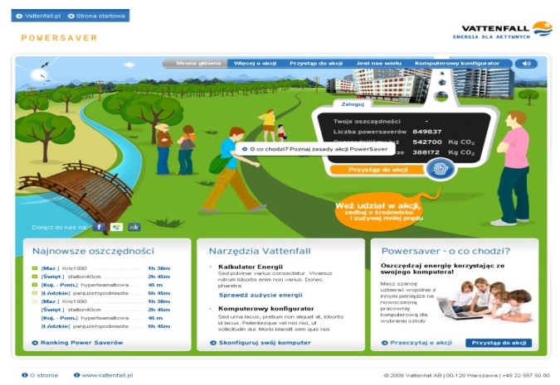
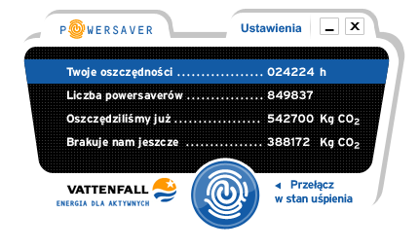
Vattenfall - PowerSaver: Innowacyjność strategii komunikacji w mediach
Na cele akcji wykreowaliśmy logo - przycisk z naniesionymi liniami papilarnymi układającymi się w znak standby i pojęcie PowerSavera - superbohatera, który wpływa na zmniejszanie zużycia energii elektrycznej na Ziemi
Pokazywaliśmy realny efekt i wpływ pracy PowerSaverów - aktualizowane na bieżąco liczniki oszczędności PowerSaverów, aktualną liczbę uczestników, dokonania pojedynczego użytkownika i jego profil.
Stworzyliśmy stronę www i widget PowerSaver – aplikację desktopową, która automatycznie wprowadzała komputer użytkownika w stan uśpienia, zliczała czas i podawała indywidualne wyniki oszczędzania.
Logotyp

Slide 9
Komentarz lektora do Vattenfall - PowerSaver: Innowacyjność strategii komunikacji w mediach
Na cele akcji wykreowaliśmy logo - przycisk z naniesionymi liniami papilarnymi układającymi się w znak standby i pojęcie PowerSavera - superbohatera, który wpływa na zmniejszanie zużycia energii elektrycznej na Ziemi
Pokazaliśmy realny efekt i wpływ pracy PowerSaverów na stronie www, forach, profilach, Onet side bar - aktualizowane na bieżąco liczniki oszczędności wszystkich PowerSaverów, aktualną liczbę uczestników, dokonania pojedynczego użytkownika i jego profil.
Stworzyliśmy stronę www i Widget PowerSaver – aplikację desktopową, która automatycznie wprowadzała komputer użytkownika w stan uśpienia, zliczała czas standby i podawała indywidualne wyniki oszczędzania.
Notes:
Standby – czytaj [stend baj]

Slide 10
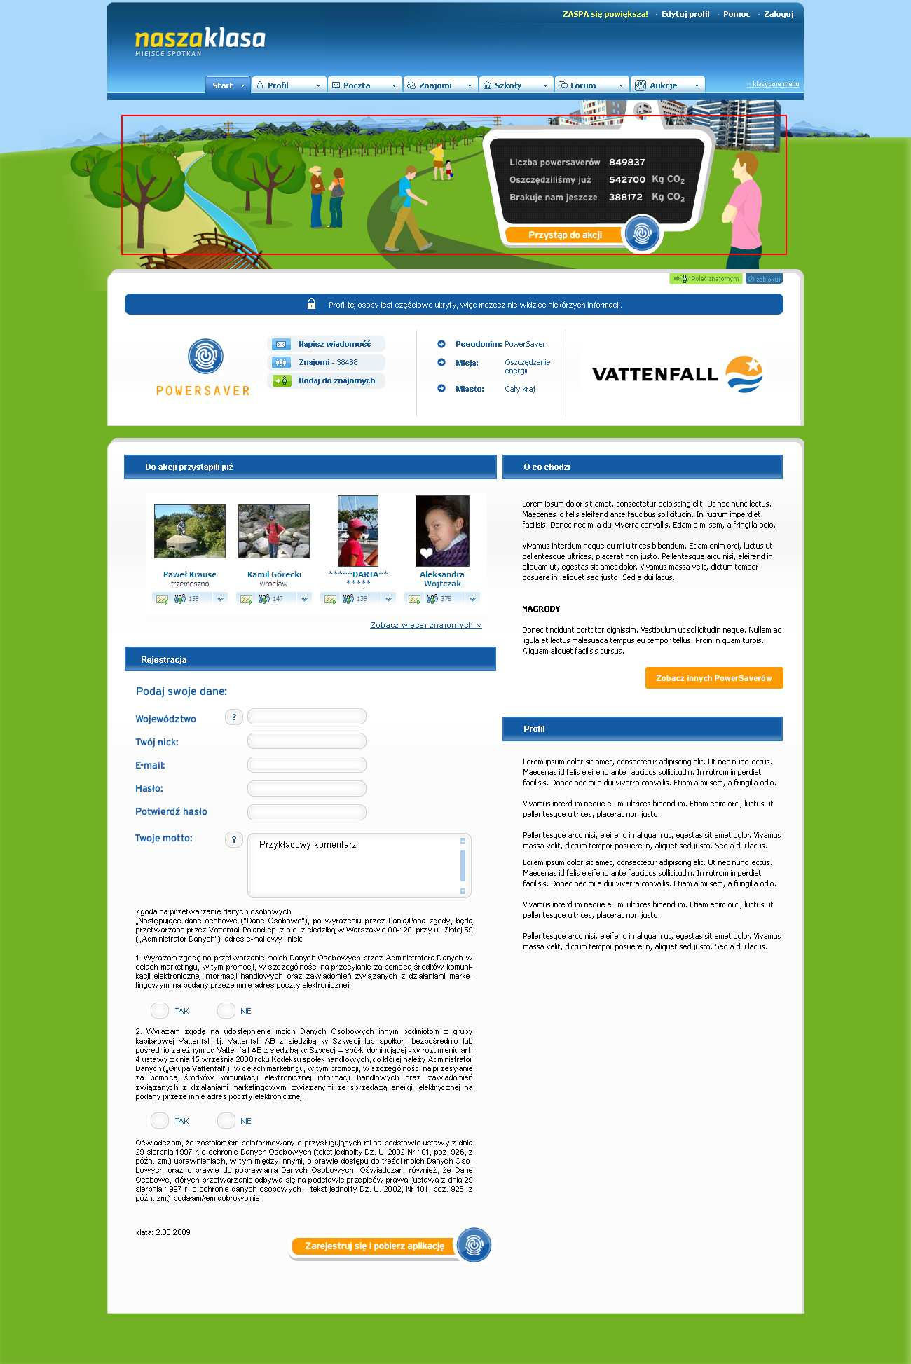
Vattenfall - PowerSaver: Egzekucja kampanii
Onet side bar
Kampania banerowa
Profil – social media
Notes:
Widget - czytaj [ łidzet ]

Slide 11
Komentarz lektora do Vattenfall - PowerSaver: Egzekucja kampanii
Siłą PowerSaverów jest działanie w grupie – wspólne oszczędzanie energii !!!
W ramach projektu Vattenfall - PowerSaver zaprojektowaliśmy identyfikację
wizualną PowerSaverów, ponieważ wspólnota potrzebowała spójnego wizerunku
tożsamego z ich celami i działaniem.
Do komunikacji z PowerSaverami wykorzystano:
Stronę WWW – powersaver.vattenfall.pl
Widget PowerSaver – aplikacja desktopowa
Profile PowerSavera na Nasza Klasa, Facebooku i Goldenline.
Onet side bar – widget PowerSavera w pasku na SG Onet.pl
Działania SEM, WOM, wysyłkę mailingową
Notes:
Widget – czytaj [łidzet]
Standby – czytaj [stend baj]

Slide 12
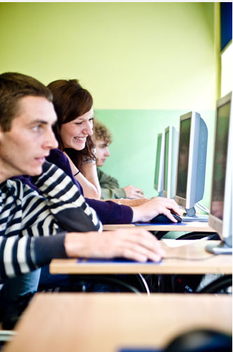
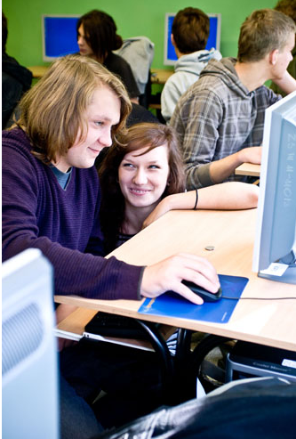
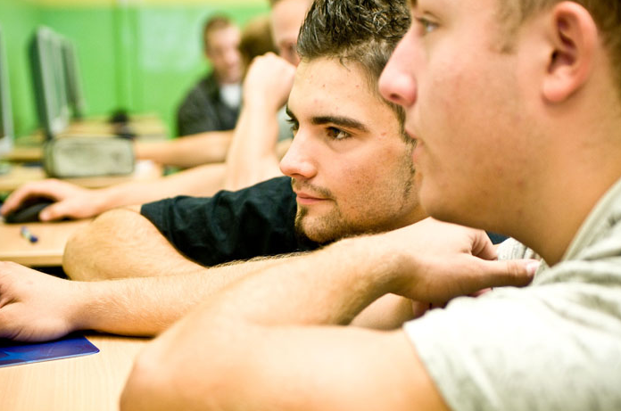
Vattenfall - PowerSaver: Wyniki
Effekt: W ciągu 3 i pół miesiąca trwania akcji 9 000 PowerSaverów zaoszczędziło 111 000 kg CO2, czyli 740 000 godzin pracy komputerów
Nagroda za aktywność – w akcji wzięło udział 16 szkół, z których 3 otrzymały od organizatora wyposażenie pracowni komputerowych o łącznej wartości 60 tys. PLN
Od zakończenia akcji minęło 6 miesięcy…. Akcja nadal żyje, pomimo braku aktywnego wsparcia mediowego. Po zakończeniu akcji stan licznika zwiększył się o kolejne zaoszczędzone 39 000 kg CO2 i nadal rośnie….

Slide 13
Komentarz lektora do Vattenfall - PowerSaver: Wyniki
W ciągu 3 i pół miesiąca trwania akcji 9 000 PowerSaverów zaoszczędziło 111 000 kg CO2, czyli 740 000 godzin pracy komputerów
Nagroda za aktywność – cel konkursu (150 000 kg CO2) nie został osiągnięty, ale mimo to organizator nagrodził wysiłki 3 szkół z 16 biorących udział, otrzymały one wyposażenie pracowni komputerowych o łącznej wartości 60 tys. PLN
Od zakończenia akcji minęło 6 miesięcy…. Akcja nadal żyje, pomimo braku aktywnego wsparcia mediowego. Po zakończeniu akcji stan licznika zwiększył się o kolejne zaoszczędzone 39 000 kg CO2 i nadal rośnie….

